Slide 1

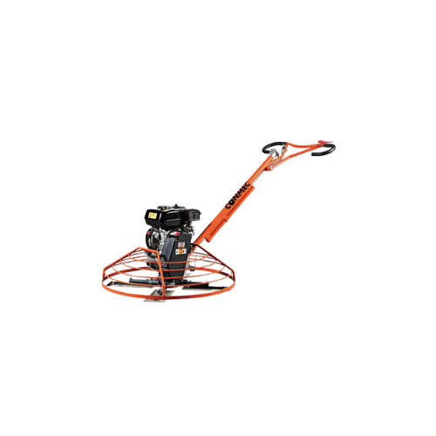
MÁY TÔ HỒ
BÀI GIẢNG HUẤN LUYỆN AN TOÀN LAO ĐỘNG
BẢN QUYỀN THUỘC AN TOÀN NAM VIỆT

Slide 2
Một số vụ tai nạn lao động khi vận hành máy tô hồ
Khi vận hành máy tô hồ (power trowel) trong các công trình xây dựng, nguy cơ tai nạn lao động luôn tồn tại. Việc sử dụng máy tô hồ đòi hỏi sự chú ý và kỹ năng kỹ thuật cao để đảm bảo an toàn cho người làm việc:
  Nguy cơ va chạm với vật cản
  Nguy hiểm do di chuyển trên mặt nền đầy bụi, ướt
  Nguy cơ bị thương vì tác động rung động
  Tai nạn do sử dụng không đúng cách
  Nguy cơ va chạm với các phương tiện khác

Slide 3
Tóm tắt bài học
1. Giới thiệu
2. Thành Phần Và Chức Năng Của máy tô hồ
3. Kiểm tra và bảo trì an toàn trước khi vận hành máy tô hồ
4. Quy trình vận hành an toàn máy tô hồ
5. Đánh giá rủi ro và quản lý mối nguy khi vận hành máy tô hồ
6. Các yếu tố ảnh hưởng đến an toàn lao động khi vận hành máy tô hồ
7. Đào tạo an toàn lao động về kỹ năng vận hành máy tô hồ
8. Ý nghĩa của an toàn lao động trong việc vận hành máy tô hồ

Slide 4
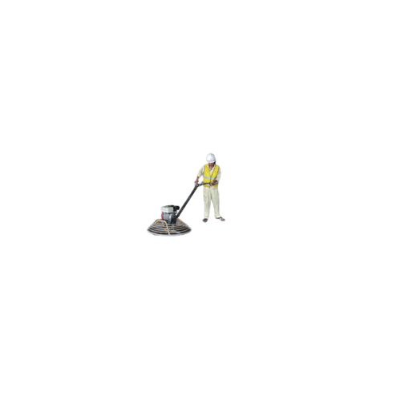
Giới thiệu
A. Tổng quan về tầm quan trọng của an toàn lao động khi vận hành máy tô hồ
An toàn lao động là yếu tố cực kỳ quan trọng trong quá trình vận hành máy tô hồ (power trowel). Khi sử dụng máy tô hồ, các công nhân cần phải tuân thủ các quy tắc an toàn để đảm bảo sức khỏe và tính mạng của bản thân và đồng nghiệp.
Máy tô hồ là một thiết bị công nghiệp có tính năng chính là làm phẳng bề mặt bê tông nên có thể gây ra nhiều nguy hiểm nếu không được vận hành đúng cách.

Slide 5
Giới thiệu
B. Các giao thức và quy định an toàn quan trọng khi vận hành máy tô hồ
Đầu tiên, việc tuân thủ các hướng dẫn của nhà sản xuất là rất quan trọng. Trước khi sử dụng, cần đọc và hiểu hướng dẫn sử dụng máy để biết các quy định an toàn cụ thể.
Thứ hai, việc đảm bảo máy tô hồ được bảo trì định kỳ là điều cần thiết. Kiểm tra các bộ phận cơ khí, điện và hệ thống an toàn trước khi vận hành để đảm bảo máy hoạt động ổn định và an toàn.

Slide 6
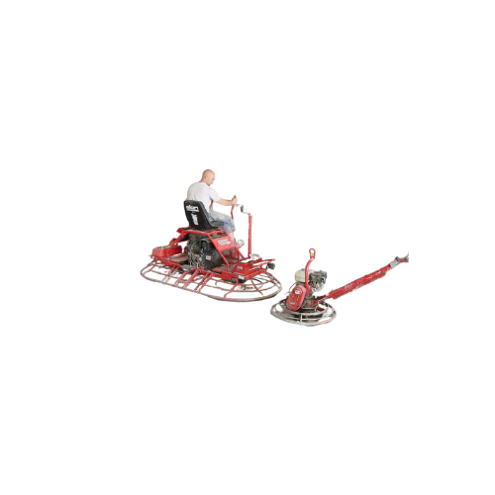
Thành Phần Và Chức Năng Của máy tô hồ
A. Các thành phần khác nhau của máy tô hồ:
Động cơ: Là thành phần chịu trách nhiệm cung cấp năng lượng để hoạt động máy. Động cơ thường là động cơ xăng hoặc động cơ điện, tùy thuộc vào loại máy.
Tay cầm và khung điều khiển: Là bộ phận mà người sử dụng cầm để điều khiển máy. Người vận hành có thể điều khiển máy một cách dễ dàng và thoải mái.

Slide 7
Thành Phần Và Chức Năng Của máy tô hồ
B. Cấu trúc và nguyên lý hoạt động của máy tô hồ:
Máy tô hồ (power trowel) có cấu trúc gồm một đĩa tô hồ (trowel blade) được gắn vào trục quay của máy. Đĩa tô hồ thường là một đĩa phẳng và rộng có đường kính từ 24 đến 48 inch (khoảng từ 60 đến 120 cm).
Khi máy hoạt động, đĩa tô hồ quay tròn theo trục ngang, tạo nên sức ép và ma sát lên bề mặt bê tông.

Slide 8
Thành Phần Và Chức Năng Của máy tô hồ
C. Ứng dụng trong ngành ngành xây dựng của máy tô hồ:
Máy tô hồ (power trowel) là một thiết bị quan trọng trong ngành xây dựng, đặc biệt là trong công việc hoàn thiện mặt sàn bê tông. Ở ngành xây dựng, máy tô hồ được sử dụng để tô đều và làm mịn bề mặt bê tông sau khi đã trải phẳng.
Việc sử dụng máy tô hồ giúp nâng cao chất lượng của bề mặt bê tông, đảm bảo tính thẩm mỹ và độ bền của công trình.

Slide 9
Thành Phần Và Chức Năng Của máy tô hồ
D. Những rủi ro liên quan đến việc vận hành máy tô hồ:
Đầu tiên, một trong những rủi ro chính là an toàn lao động. Máy tô hồ hoạt động bằng cách quay nhanh và sử dụng dao cắt, vì vậy sự cẩn thận khi vận hành là rất quan trọng để tránh tai nạn và chấn thương cho người sử dụng.
Thứ hai, máy tô hồ có thể gây ra tiếng ồn lớn và rung động mạnh. Việc tiếp xúc lâu dài với tiếng ồn và rung động không tốt có thể gây hại cho sức khỏe của công nhân, gây mỏi mệt và gây ra các vấn đề liên quan đến thính giác và hệ thần kinh.

Slide 10
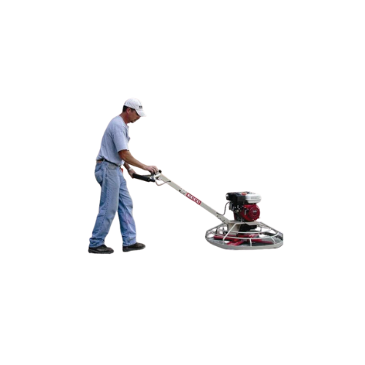
Kiểm tra và bảo trì an toàn trước khi vận hành máy tô hồ
A. Kiểm tra an toàn trước khi vận hành máy tô hồ
Trước khi vận hành máy tô hồ (power trowel) trong công việc xây dựng, việc kiểm tra an toàn là rất quan trọng để đảm bảo hoạt động an toàn và hiệu quả của thiết bị. Đầu tiên, hãy kiểm tra tổng thể máy để đảm bảo rằng không có phần nào bị hư hỏng hoặc thiếu hụt.
Xem xét các bộ phận chính của máy, như động cơ, bánh xe, cần điều khiển và đĩa tô hồ, để đảm bảo chúng hoạt động bình thường và không bị lỏng lẻo.

Slide 11
Kiểm tra và bảo trì an toàn trước khi vận hành máy tô hồ
B. Hướng dẫn bảo trì máy tô hồ định kỳ
Đầu tiên, hãy thực hiện việc vệ sinh máy sau mỗi lần sử dụng bằng cách làm sạch bụi bẩn, bê tông và dầu mỡ tích tụ trên máy. Đảm bảo rằng các bộ phận như đĩa tô hồ, cần điều khiển và bánh xe không bị bám đất và các chất lỏng gây ô nhiễm khác.
Tiếp theo, kiểm tra dầu nhớt của động cơ định kỳ để đảm bảo mức dầu luôn đủ và trong tình trạng tốt. Thay dầu nhớt theo lịch bảo trì của nhà sản xuất hoặc sau một số giờ hoạt động nhất định để bảo vệ và duy trì hiệu suất của động cơ.

Slide 12
Quy trình vận hành an toàn máy tô hồ
A. Hướng dẫn từng bước về quy trình vận hành máy tô hồ an toàn:
Đầu tiên, trước khi khởi động máy, hãy đảm bảo rằng bạn đã đeo đầy đủ trang bị bảo hộ cá nhân (PPE) như mũ bảo hiểm, mặt nạ, kính bảo hộ, tai bịt và găng tay để bảo vệ bản thân khỏi các nguy hiểm tiềm ẩn.
Tiếp theo, kiểm tra tổng thể máy và đảm bảo rằng tất cả các bộ phận hoạt động bình thường và không có vấn đề gì. Hãy xem xét vị trí làm việc xung quanh và loại bỏ các vật dụng không cần thiết để tạo không gian làm việc rộng rãi và an toàn.

Slide 13
Quy trình vận hành an toàn máy tô hồ
B. Các biện pháp xử lý khẩn cấp và cơ chế ứng phó sự cố khi vận hành máy tô hồ:
Đầu tiên, luôn luôn giữ điện thoại hoặc phương tiện liên lạc khẩn cấp gần bạn trong trường hợp cần thiết để liên lạc với nhóm cứu hộ hoặc người quản lý.
Nếu gặp sự cố trong quá trình vận hành, ngay lập tức tắt máy và ngắt nguồn điện để ngăn ngừa tình trạng nguy hiểm lan rộng. Kiểm tra kỹ lưỡng máy để xác định nguyên nhân của sự cố. Nếu có dấu hiệu của hỏng hóc nghiêm trọng hoặc nguy hiểm, thông báo ngay cho người có trách nhiệm và không tiếp tục sử dụng máy cho đến khi được sửa chữa hoặc kiểm tra lại.

Slide 14
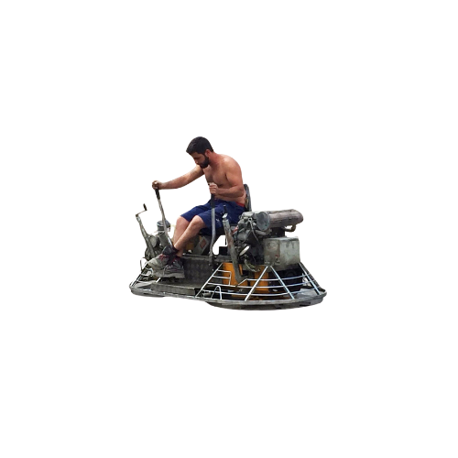
Đánh giá rủi ro và quản lý mối nguy khi vận hành máy tô hồ
A. Nhận diện các rủi ro, mối nguy hiểm tiềm ẩn trong vận hành máy tô hồ:
Trong quá trình vận hành máy tô hồ (power trowel), việc nhận diện các rủi ro và mối nguy hiểm tiềm ẩn là rất quan trọng để đảm bảo an toàn cho người sử dụng. Một trong những nguy hiểm chính là tai nạn do va chạm với các vật cản hoặc người khác trong quá trình di chuyển máy.
Việc làm việc trong môi trường xây dựng có nhiều vật dụng và người làm việc di chuyển, do đó, cần luôn cảnh giác và tránh va chạm không mong muốn.

Slide 15
Đánh giá rủi ro và quản lý mối nguy khi vận hành máy tô hồ
B. Các chiến lược phòng ngừa mối nguy hiệu quả khi vận hành máy tô hồ:
1. Kiểm tra và bảo dưỡng định kỳ máy tô hồ để việc vận hành an toàn
  Để đảm bảo việc vận hành máy tô hồ (power trowel) được an toàn và hiệu quả, việc kiểm tra và bảo dưỡng định kỳ là rất quan trọng. Đầu tiên, cần thực hiện kiểm tra tổng thể máy sau mỗi lần sử dụng để xác định có vết bẩn, bê tông hoặc dầu mỡ tích tụ không.
  Vệ sinh máy kỹ lưỡng bằng cách làm sạch các bộ phận như đĩa tô hồ, cần điều khiển, và các bộ phận khác để đảm bảo chúng hoạt động một cách trơn tru.

Slide 16
Đánh giá rủi ro và quản lý mối nguy khi vận hành máy tô hồ
B. Các chiến lược phòng ngừa mối nguy hiệu quả khi vận hành máy tô hồ:
2. Tuân thủ các quy định an toàn lao động để việc vận hành an toàn máy tô hồ an toàn
  Đầu tiên, hãy đảm bảo rằng tất cả nhân viên và người vận hành máy đều được đào tạo về an toàn lao động và biết cách sử dụng thiết bị một cách an toàn.
  Tiếp theo, luôn đeo đầy đủ trang bị bảo hộ cá nhân (PPE) như mũ bảo hiểm, kính bảo hộ, mặt nạ, tai bịt và găng tay khi vận hành máy tô hồ. Việc đeo PPE đúng cách sẽ giảm thiểu nguy cơ tai nạn và bảo vệ người lao động khỏi các nguy hiểm tiềm ẩn.

Slide 17
Đánh giá rủi ro và quản lý mối nguy khi vận hành máy tô hồ
B. Các chiến lược phòng ngừa mối nguy hiệu quả khi vận hành máy tô hồ:
3. Xác định và đánh dấu vùng an toàn khi vận hành máy tô hồ
  Trong quá trình vận hành máy tô hồ (power trowel), việc xác định và đánh dấu vùng an toàn là rất quan trọng để giảm thiểu nguy cơ tai nạn và đảm bảo an toàn cho người lao động trong môi trường xây dựng.
  Đầu tiên, hãy xác định các vùng nguy hiểm xung quanh máy tô hồ, như là các vùng có dao cắt của đĩa tô hồ hoặc các bộ phận chuyển động. Đánh dấu những vùng này bằng biển báo cảnh báo hoặc đánh dấu màu để người lao động có thể nhận biết và tránh xa.

Slide 18
Đánh giá rủi ro và quản lý mối nguy khi vận hành máy tô hồ
B. Các chiến lược phòng ngừa mối nguy hiệu quả khi vận hành máy tô hồ:
4. Sử dụng thiết bị bảo hộ cá nhân khi vận hành máy tô hồ
  Khi vận hành máy tô hồ (power trowel), việc sử dụng thiết bị bảo hộ cá nhân (PPE) là rất quan trọng để đảm bảo an toàn cho người lao động. Đầu tiên, đeo mũ bảo hiểm để bảo vệ đầu khỏi các vật rơi từ trên cao và các va đập có thể xảy ra trong môi trường xây dựng.
  Tiếp theo, đeo kính bảo hộ để bảo vệ mắt khỏi các mảnh vụn, bụi bẩn và các chất lỏng gây ảnh hưởng đến thị lực trong quá trình vận hành máy. Ngoài ra, đeo mặt nạ hoặc khẩu trang để ngăn ngừa hít phải các hạt bụi và khói trong không khí, đặc biệt là khi làm việc trong môi trường bụi bẩn.

Slide 19
Đánh giá rủi ro và quản lý mối nguy khi vận hành máy tô hồ
B. Các chiến lược phòng ngừa mối nguy hiệu quả khi vận hành máy tô hồ:
5. Quy trình khẩn cấp và phản ứng trong trường hợp sự cố khi vận hành máy tô hồ
  Để chuẩn bị cho các trường hợp sự cố khi vận hành máy tô hồ (power trowel), quy trình khẩn cấp và phản ứng là rất quan trọng để đảm bảo an toàn cho người lao động và ngăn ngừa các hậu quả nghiêm trọng. Đầu tiên, hãy đào tạo nhân viên về các biện pháp an toàn và quy trình khẩn cấp khi sự cố xảy ra.
  Đảm bảo rằng tất cả nhân viên biết cách ngắt nguồn máy và dừng quá trình vận hành nhanh chóng khi cần thiết.

Slide 20
Đánh giá rủi ro và quản lý mối nguy khi vận hành máy tô hồ
B. Các chiến lược phòng ngừa mối nguy hiệu quả khi vận hành máy tô hồ:
6. Tham gia các khóa học an toàn lao động khi vận hành máy tô hồ
  Huấn luyện an toàn vệ sinh lao động không chỉ là yêu cầu pháp lý mà còn là cam kết đối với sự an toàn và sức khỏe của người lao động.
  Nó giúp nhân viên nhận biết và đối phó với các nguy cơ và tình huống nguy hiểm, từ đó giảm thiểu tai nạn, thương tích hoặc tử vong trong công việc hàng ngày.

Slide 21
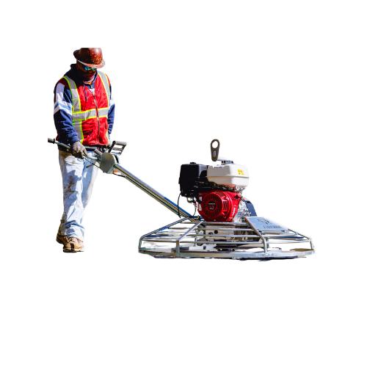
Các yếu tố ảnh hưởng đến an toàn lao động khi vận hành máy tô hồ
A. Điều kiện thời tiết ảnh hưởng như thế nào đến việc vận hành máy tô hồ
Điều kiện thời tiết có ảnh hưởng đáng kể đến việc vận hành máy tô hồ (power trowel) trong môi trường xây dựng. Đầu tiên, nhiệt độ và độ ẩm của không khí có thể ảnh hưởng đến hiệu suất của động cơ máy.
Trong thời tiết nóng và ẩm, động cơ có thể hoạt động quá nhiệt và gặp khó khăn trong việc làm mát. Do đó, cần đảm bảo máy được vận hành trong điều kiện thông gió tốt và đảm bảo độ ẩm phù hợp.

Slide 22
Các yếu tố ảnh hưởng đến an toàn lao động khi vận hành máy tô hồ
B. Môi trường làm việc ảnh hưởng như thế nào đến việc vận hành máy tô hồ
Môi trường làm việc có ảnh hưởng đáng kể đến việc vận hành máy tô hồ (power trowel) trong ngành xây dựng. Đầu tiên, một môi trường làm việc sạch sẽ và thoáng đãng sẽ giúp đảm bảo hiệu suất của máy.
Bụi bẩn và mảnh vụn có thể gây cản trở hoạt động của máy và làm giảm tuổi thọ của các bộ phận. Do đó, việc duy trì sạch sẽ và thông thoáng trong khu vực làm việc là rất quan trọng.

Slide 23
Các yếu tố ảnh hưởng đến an toàn lao động khi vận hành máy tô hồ
C. Tình trạng kỹ thuật của máy tô hồ ảnh hưởng như thế nào đến việc vận hành máy tô hồ
Tình trạng kỹ thuật của máy tô hồ (power trowel) có ảnh hưởng rất lớn đến việc vận hành và hiệu suất làm việc của máy trong môi trường xây dựng. Đầu tiên, động cơ của máy cần được bảo trì và kiểm tra định kỳ để đảm bảo hoạt động ổn định.
Nếu động cơ gặp sự cố hoặc không hoạt động đúng cách, máy tô hồ có thể mất công suất và không thể hoàn thành công việc hiệu quả.

Slide 24
Các yếu tố ảnh hưởng đến an toàn lao động khi vận hành máy tô hồ
D. Kiến thức an toàn và kỹ năng của người lao động ảnh hưởng như thế nào đến việc vận hành máy tô hồ
Kiến thức an toàn và kỹ năng của người lao động đóng vai trò quan trọng trong việc vận hành máy tô hồ (power trowel) trong môi trường xây dựng. Đầu tiên, việc hiểu biết về các nguyên tắc an toàn và quy trình vận hành của máy là cần thiết để đảm bảo an toàn cho bản thân và người khác.
Người lao động cần biết cách sử dụng đúng các thiết bị bảo hộ cá nhân (PPE) như mũ bảo hiểm, kính bảo hộ, khẩu trang, găng tay và giày bảo hộ.

Slide 25
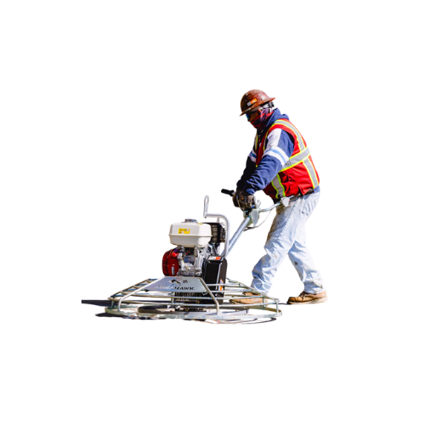
Đào tạo an toàn lao động về kỹ năng vận hành máy tô hồ an toàn
A. Tại sao người vận hành máy tô hồ cần phải được đào tạo an toàn lao động:
Người vận hành máy tô hồ (power trowel) cần được đào tạo về an toàn lao động vì nhiều lý do quan trọng. Đầu tiên, đào tạo an toàn lao động giúp người vận hành hiểu và nhận thức được các nguy hiểm tiềm ẩn khi làm việc với máy tô hồ trong môi trường xây dựng.
Việc biết và nhận diện các nguy cơ có thể xảy ra sẽ giúp họ áp dụng các biện pháp phòng ngừa và an toàn thích hợp.

Slide 26
Đào tạo an toàn lao động về kỹ năng vận hành máy tô hồ an toàn
B. Huấn luyện an toàn lao động vận hành máy tô hồ ở đâu?
An Toàn Nam Việt là trung tâm chuyên huấn luyện an toàn lao động uy tín và chất lượng ở Việt Nam hiện nay. Với các buổi huấn luyện an toàn lao động được diễn ra liên tục tại các xưởng sản xuất, nhà máy hoặc công trường xây dựng trên khắp cả nước (63 tỉnh thành tại Việt Nam).
Đảm bảo cho việc huấn luyện được hiệu quả, An Toàn Nam Việt chuẩn bị cẩn thận, tỉ mỉ từng tí một dù là nhỏ nhất. Từ việc chuẩn bị công cụ, dụng cụ, thiết bị giảng dạy đến giáo trình, tài liệu, âm thanh, ánh sáng.

Slide 27
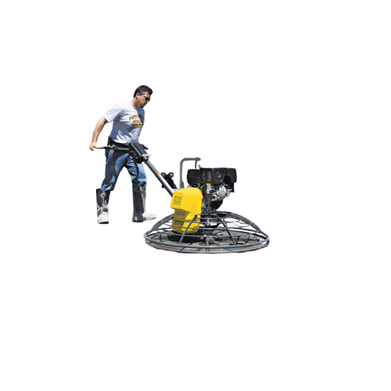
Ý nghĩa của an toàn lao động trong việc vận hành máy tô hồ
A. Tầm quan trọng của việc duy trì an toàn lao động trong vận hành máy tô hồ
Việc duy trì an toàn lao động trong vận hành máy tô hồ (power trowel) là rất quan trọng và có tầm quan trọng đáng kể trong môi trường xây dựng. Đầu tiên, việc bảo đảm an toàn lao động giúp giảm thiểu nguy cơ tai nạn và thương tích cho người vận hành và nhân viên xung quanh.
Máy tô hồ là thiết bị công nghiệp có tính năng quay nhanh và sử dụng đĩa tô hồ sắc bén, do đó việc đảm bảo an toàn là rất quan trọng để tránh các tai nạn không mong muốn.

Slide 28
Ý nghĩa của an toàn lao động trong việc vận hành máy tô hồ
B. Biện pháp an toàn quan trọng cần nắm được trước khi vận hành máy tô hồ
Đầu tiên, việc đảm bảo đúng trọng tâm và thăng bằng của máy là rất quan trọng. Người vận hành cần kiểm tra và điều chỉnh trọng lượng trên máy để tránh nguy cơ lật hoặc mất cân bằng trong quá trình vận hành.
Thứ hai, việc sử dụng các thiết bị bảo hộ cá nhân (PPE) là bước cơ bản và không thể thiếu. Đảm bảo đeo đầy đủ các thiết bị như mũ bảo hiểm, kính bảo hộ, khẩu trang, găng tay và giày bảo hộ sẽ giúp bảo vệ người lao động khỏi các nguy hiểm trong quá trình làm việc.

Slide 29
Cảm ơn các bạn đã theo dõi
Mọi thắc mắc về bài giảng xin liên hệ với chúng tôi theo thông tin bên dưới:
CÔNG TY TNHH HUẤN LUYỆN AN TOÀN VÀ QUAN TRẮC MÔI TRƯỜNG NAM VIỆT (AN TOÀN NAM VIỆT)
Địa chỉ: Lầu 2, số 655 Đường Điện Biên Phủ, Phường 25, Quận Bình Thạnh, Thành phố Hồ Chí Minh, Việt Nam
Hotline 0908.111.791
Website https://antoannamviet.com/
Email: Lienhe@antoannamviet.com

